Slide 1
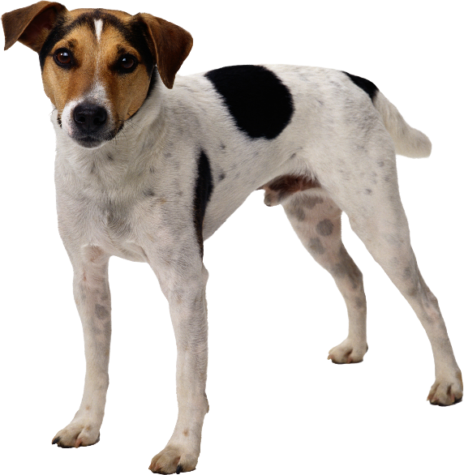
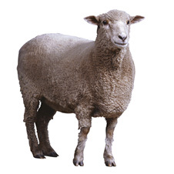
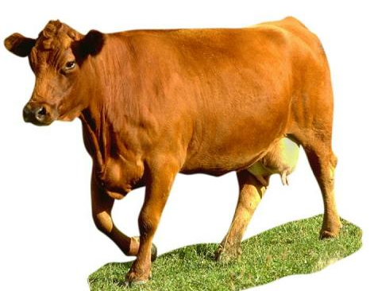
КАК ГОВОРЯТ ДОМАШНИЕ ЖИВОТНЫЕ?

Slide 2
СОБАКА ЛАЕТ

Slide 3
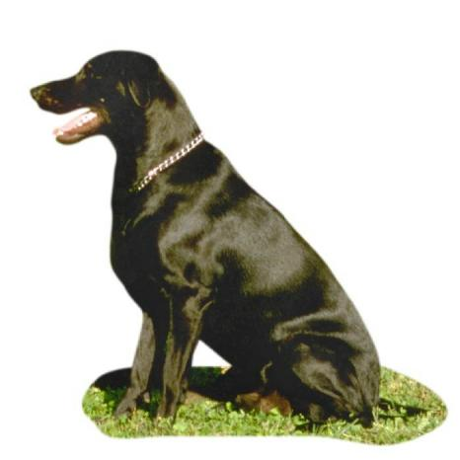
гав-гав

Slide 4
КОШКА МЯУКАЕТ

Slide 5
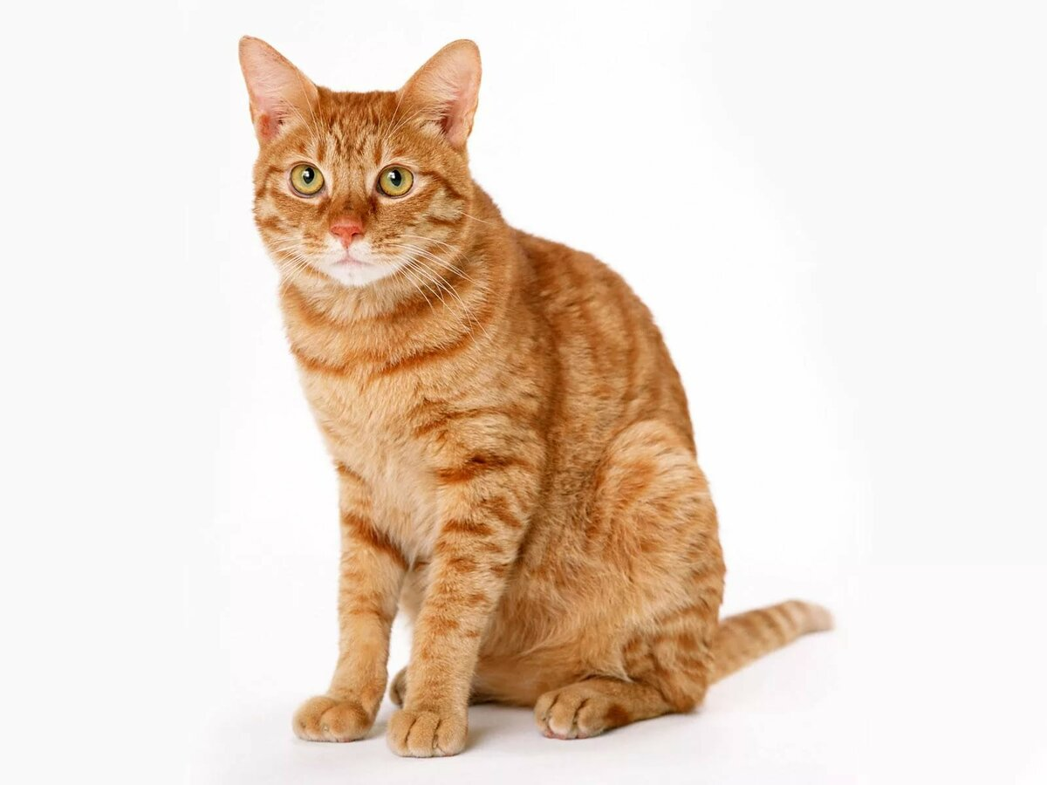
мяу-мяу

Slide 6
КОРОВА МЫЧИТ

Slide 7
му-у-у

Slide 8
ЛОШАДЬ РЖЕТ

Slide 9
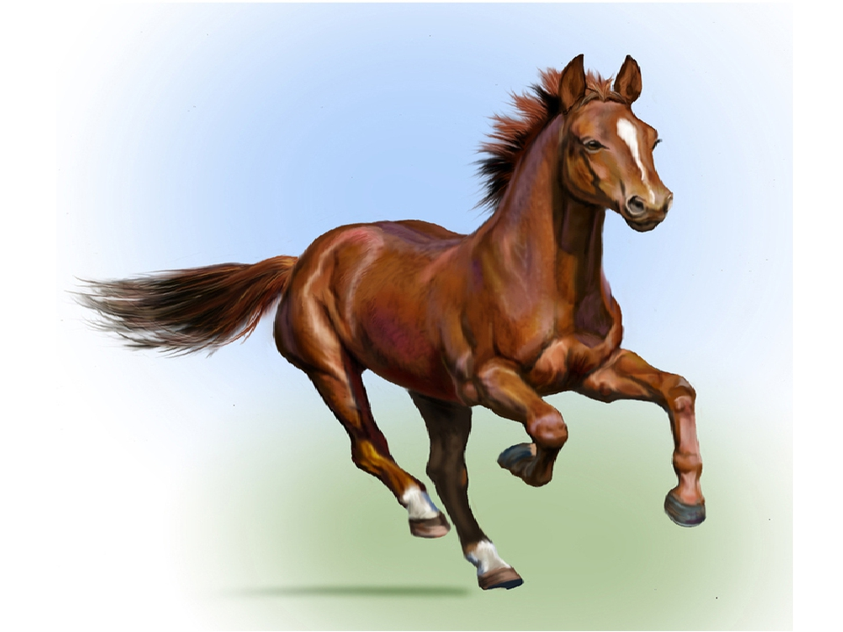
иго-го

Slide 10
СВИНЬЯ ХРЮКАЕТ

Slide 11
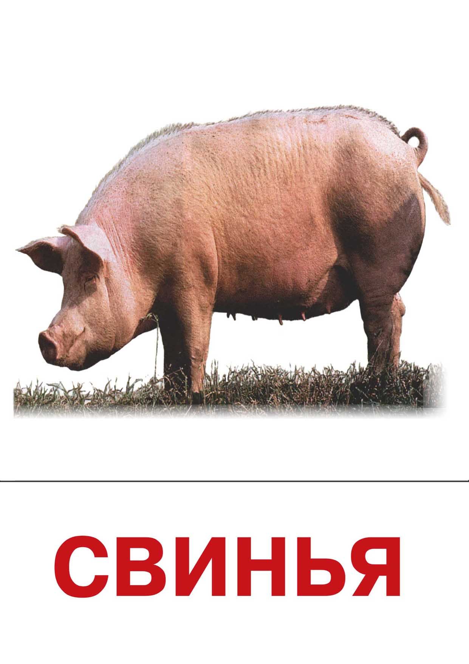
хрю-хрю

Slide 12
ОВЦА БЛЕЕТ

Slide 13
бе-е-е

Slide 14
КОЗА БЛЕЕТ

Slide 15
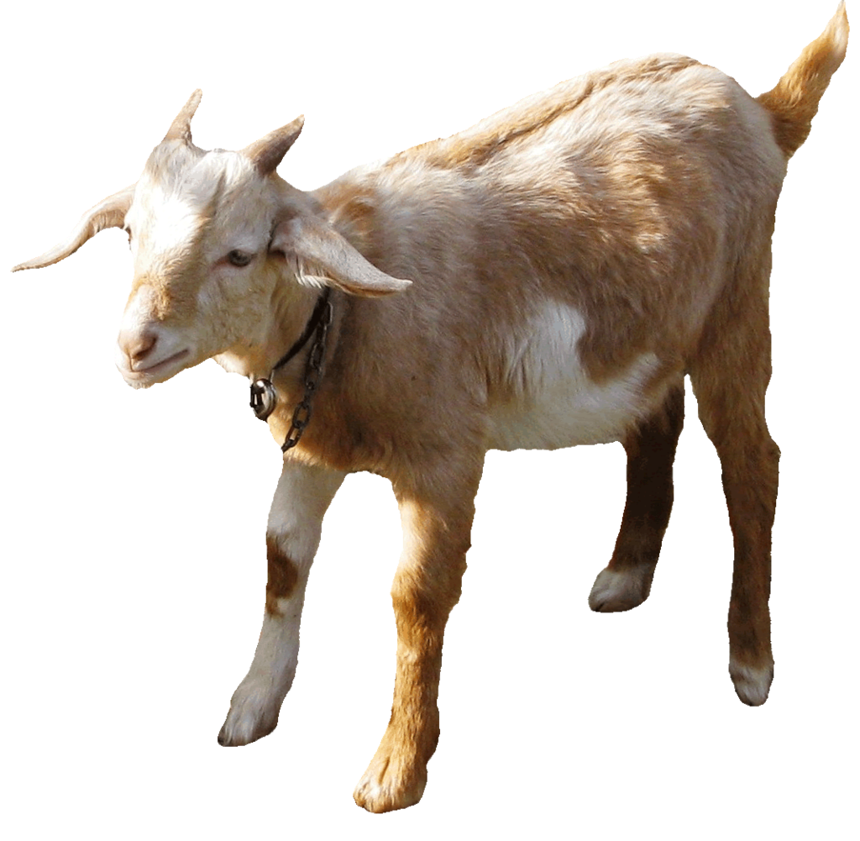
ме-е-е

Slide 16
ОСЁЛ КРИЧИТ

Slide 17
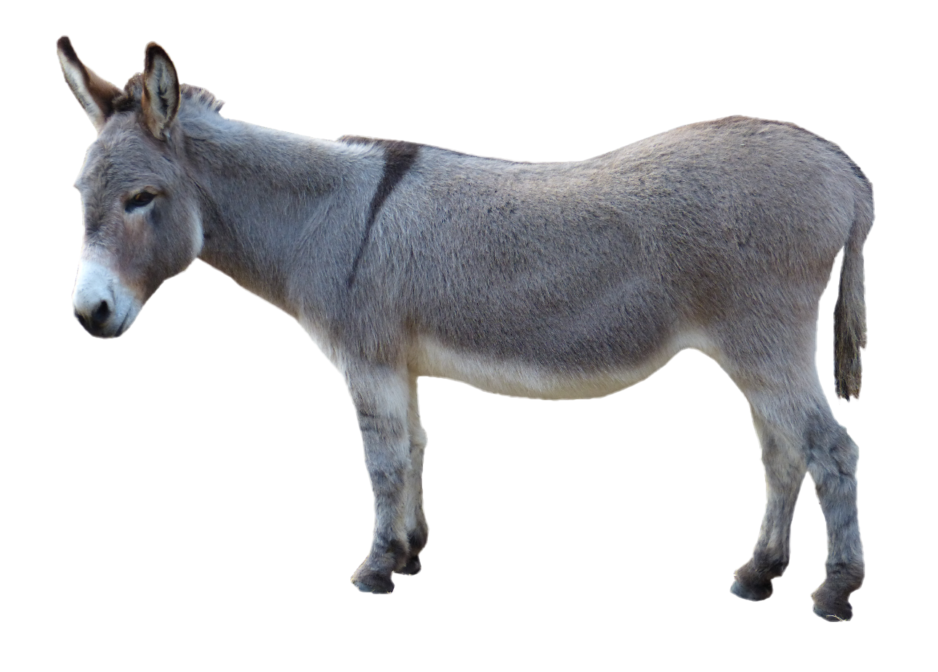
иа-иа

Slide 18
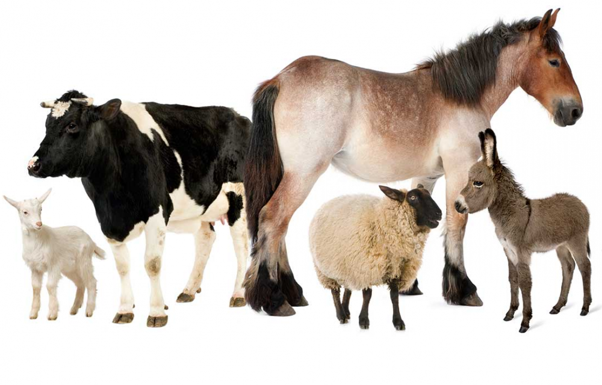
МОЛОДЕЦ!

